Slide 1
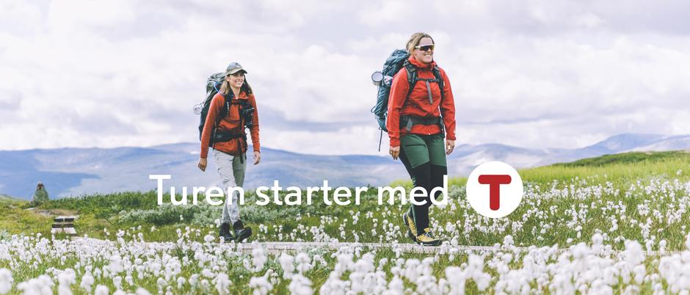

Styremøte 10. desember 2025

Slide 2
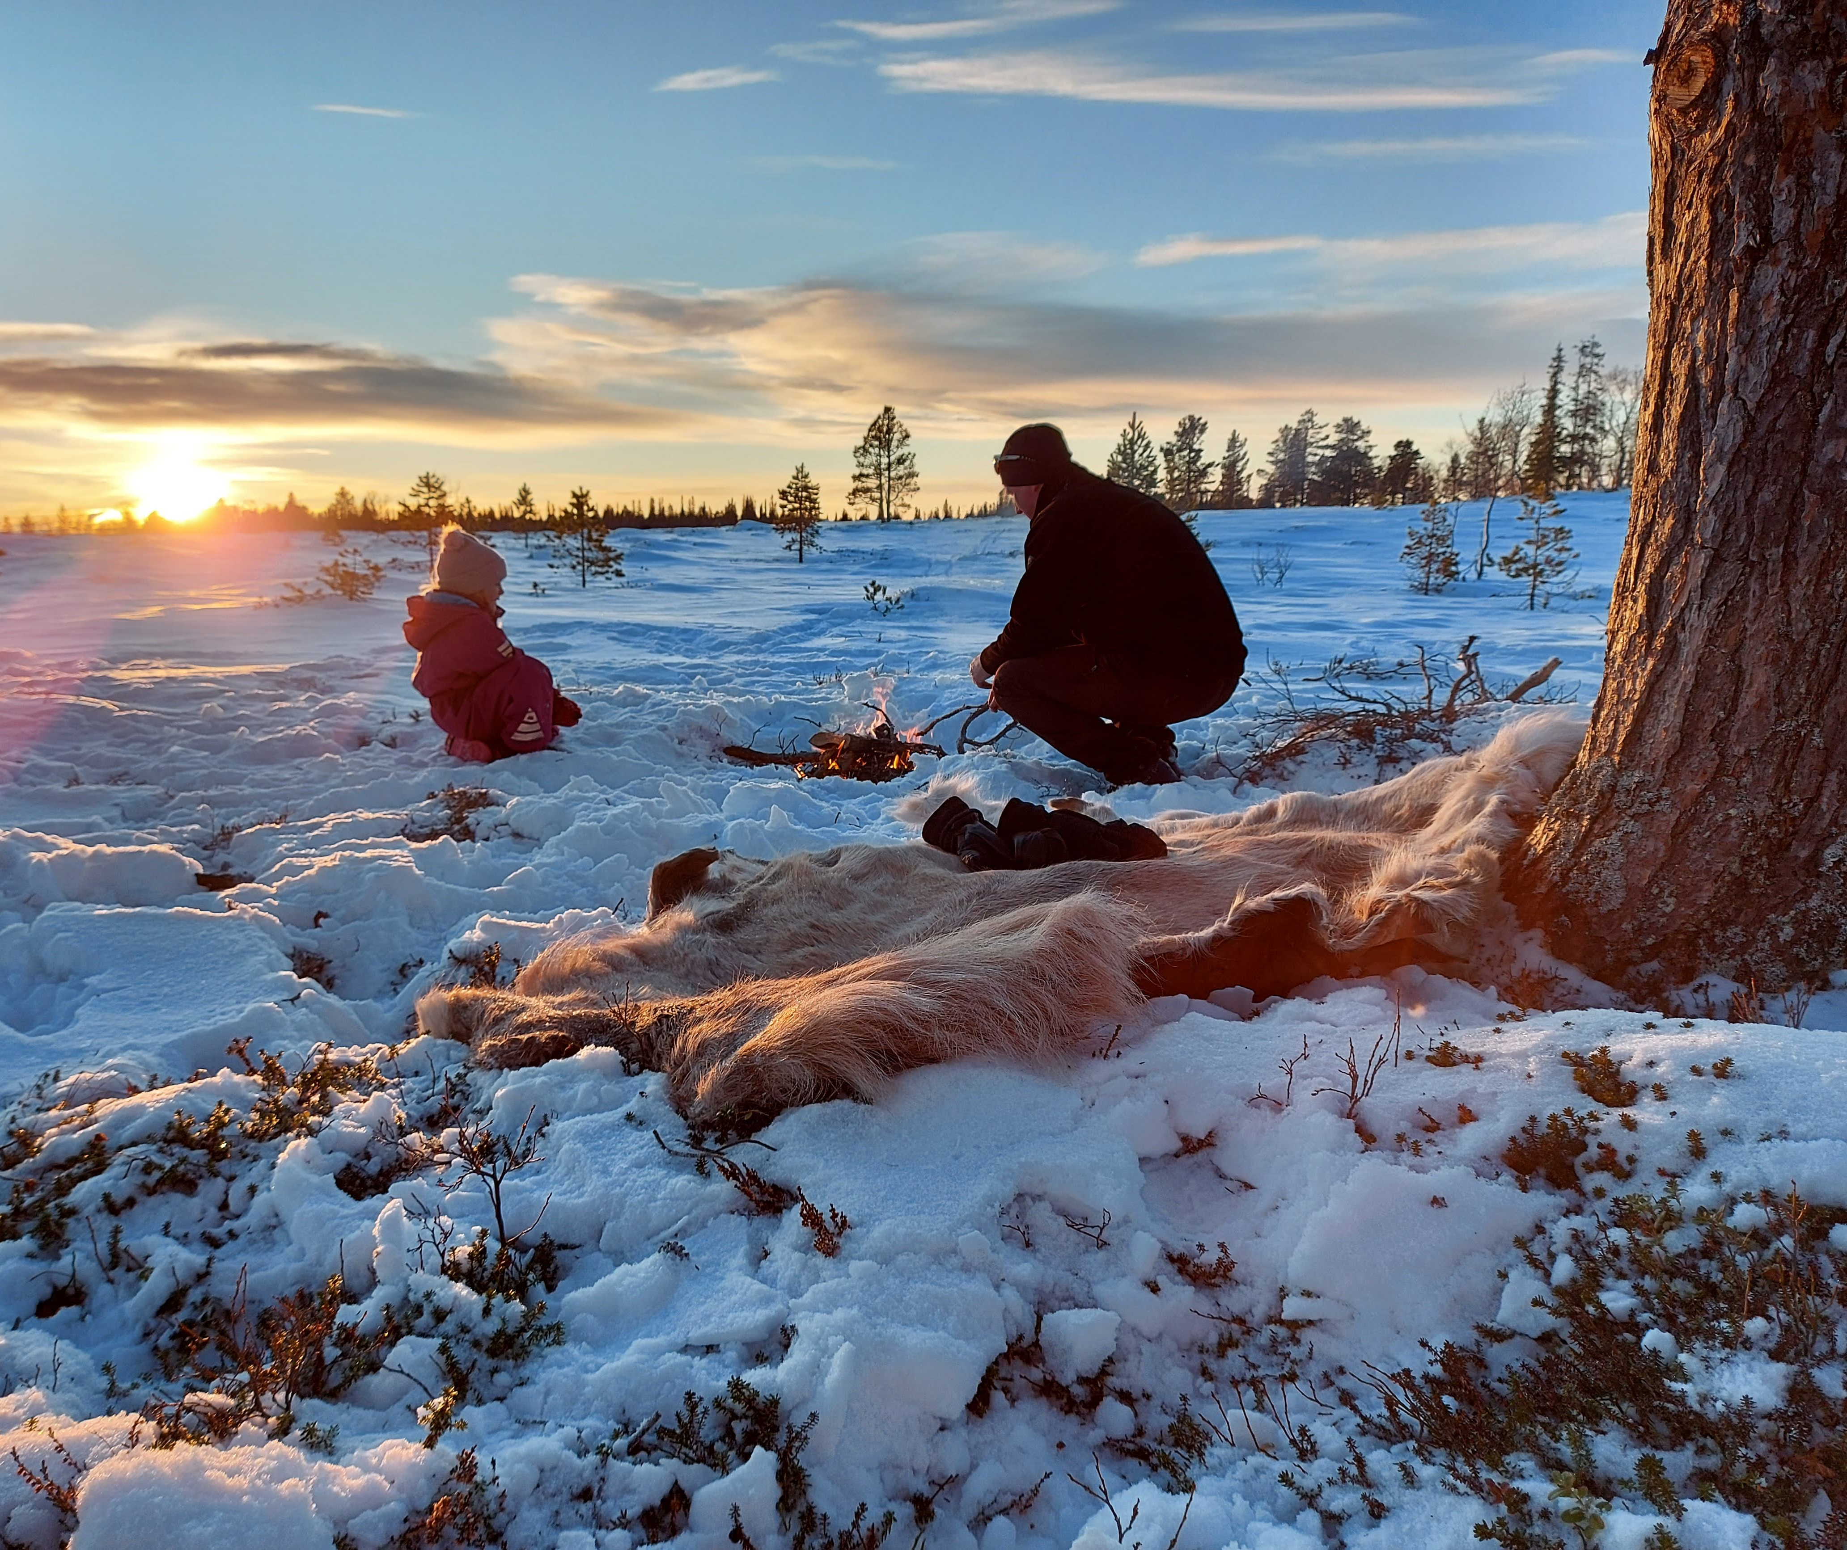
Sak 62/25 Orienteringssaker
Orientering om arbeidet i Landsstyret
Higravtinden
Orientering fra administrasjonen
Medlemskap
Hytteslipp
Aktivitetsslipp
Frivillighetsdagen

Slide 3
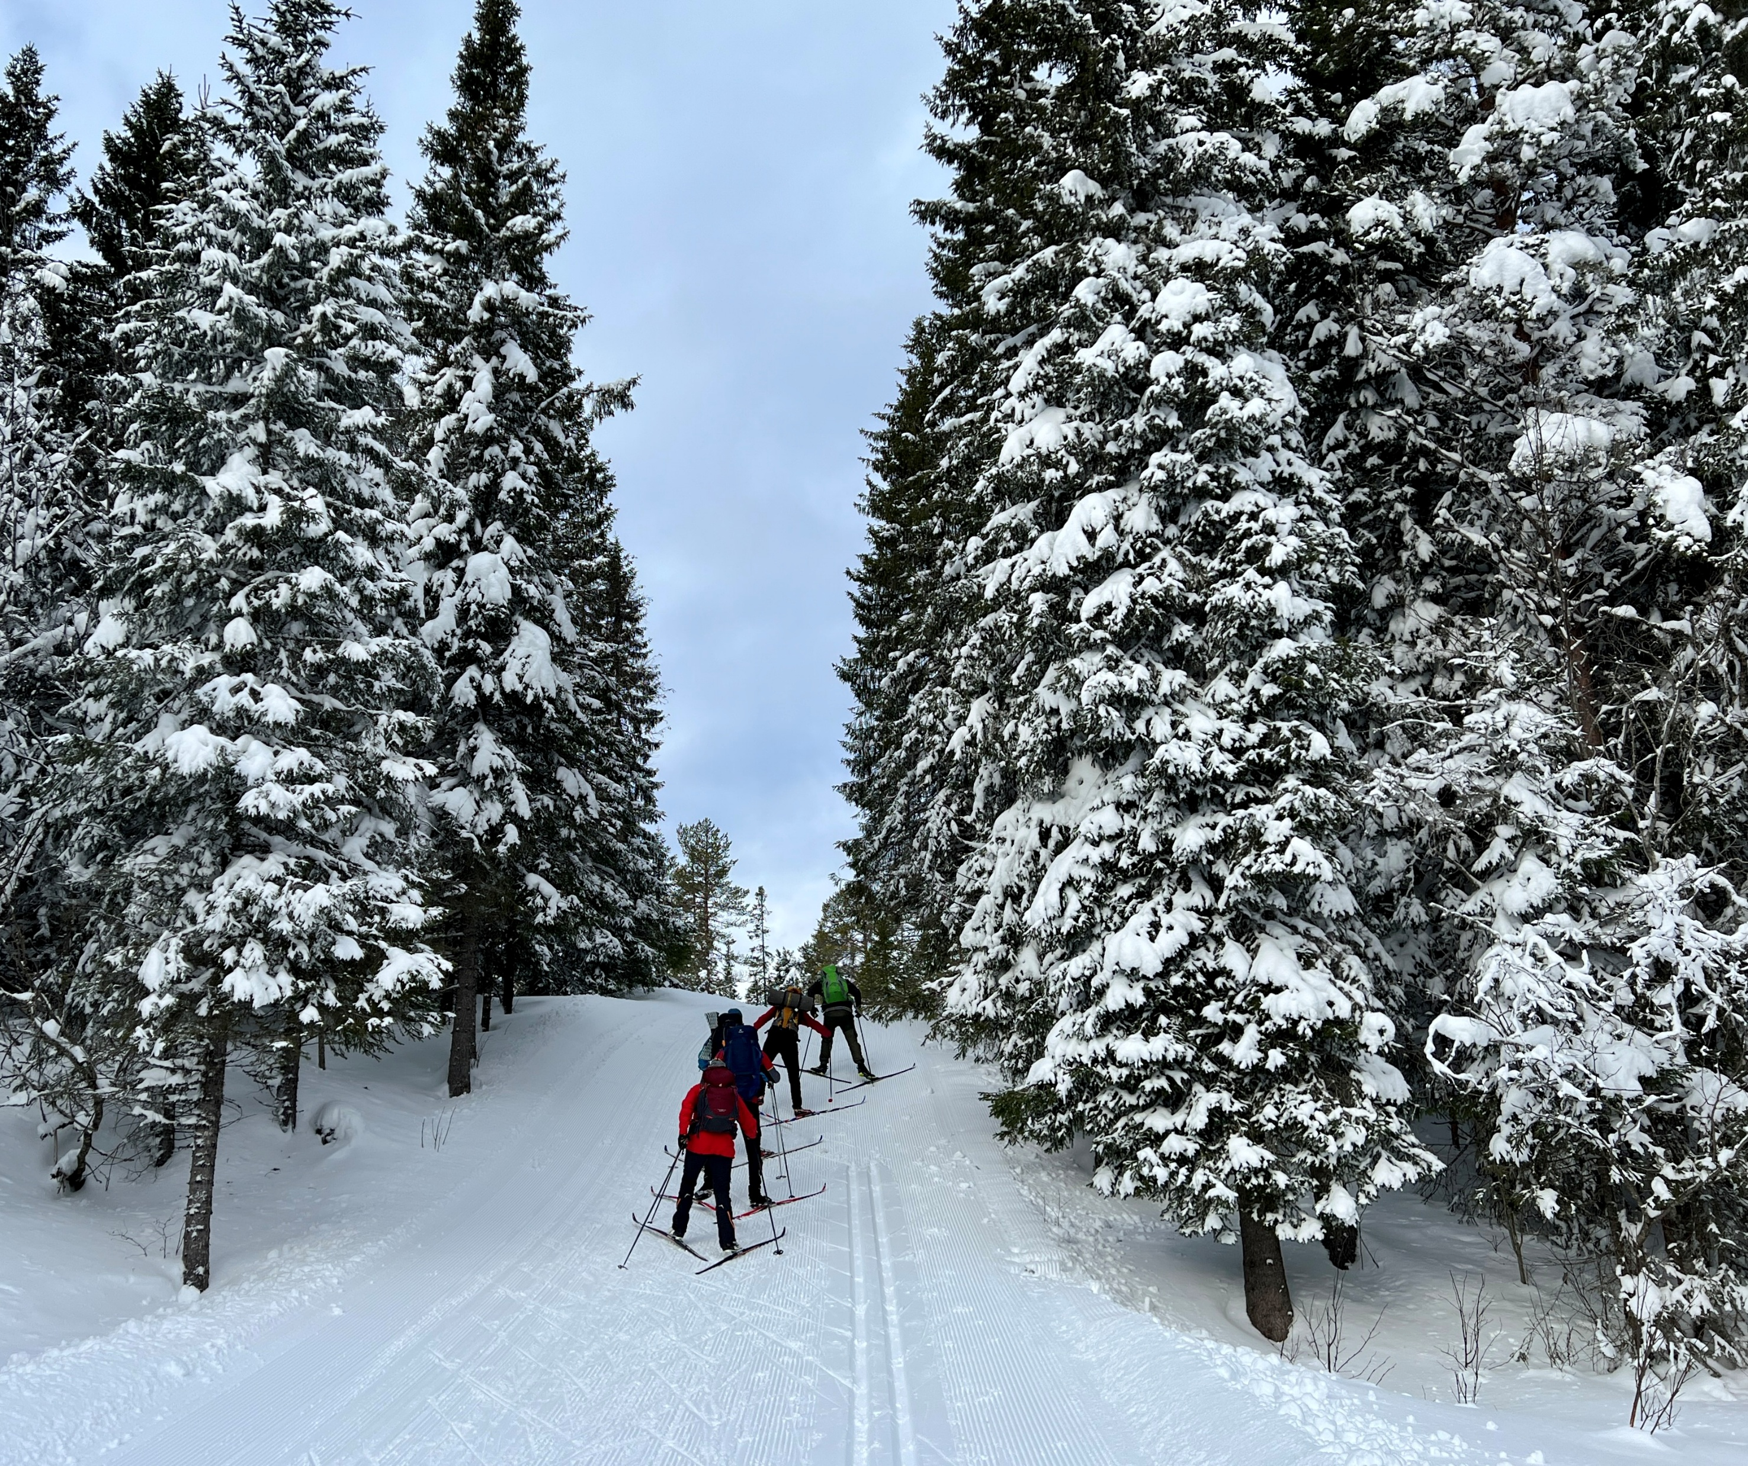
Sak 63/25 HMS Årsrapport 2025
Daglig leders vurdering:
Jeg mener vi er godt rustet på aktivitetssiden, våre rutiner og kompetente ansatte og frivillige sikrer en trygg gjennomføring av alle aktivitetene. Så er det viktig å fortsette arbeidet med kompetanseheving av styrene, særlig lokallagene, og utdanning og videreutvikling av turledere for å kunne videreutvikle aktivitetstilbudet. Turrapportene er krevende å få inn. Det vil bli fokusert mer på det, spesielt det å bruke rapportene til erfaringsdeling.
Når det gjelder hytter og ruter er min erfaring at TT gjør de fleste oppgavene tilfredsstillende. Gjestetilfredsheten er svært god, tilsynsrapporter følges opp og avvik rettes. Likevel er det ting vi må forbedre, det gjelder spesielt på dokumentasjonssiden. Instrukser for drift og vedlikehold bør forbedres slik at arbeidet blir mindre personavhengig. Registrering av systemer og skriftliggjøring av vedlikeholdsrutiner bør dokumenteres bedre.
Totalt sett mener jeg at det er trygt å være ansatt, frivillig, gjest og deltaker i TT.
Forbedringspunkter:
Opplæring, og instrukser bør forbedres, særlig for vertskap på hyttene, dette vil bli prioritert i 2026
TT har mål om at alle turer skal ledes av personer med godkjent kompetanse. Dette har vi på alle krevende turer i fjellet. Det er imidlertid en del turer i nærmiljøet arrangert av våre grupper og lokallag som ikke har det ennå. Det arbeides imidlertid veldig godt med å utdanne flere turledere
Det bør på plass en risikovurdering og et system for ettersyn av de eldre broene i TTs rutenett, dette blir et langsiktig arbeid som startes opp i 2026
Rutene i UT.no er til dels mangelfullt inntegnet. Det er også en jobb med kvalitetssikring som ennå ikke er gjort. Det skyldes kapasitetsmangel

Slide 4
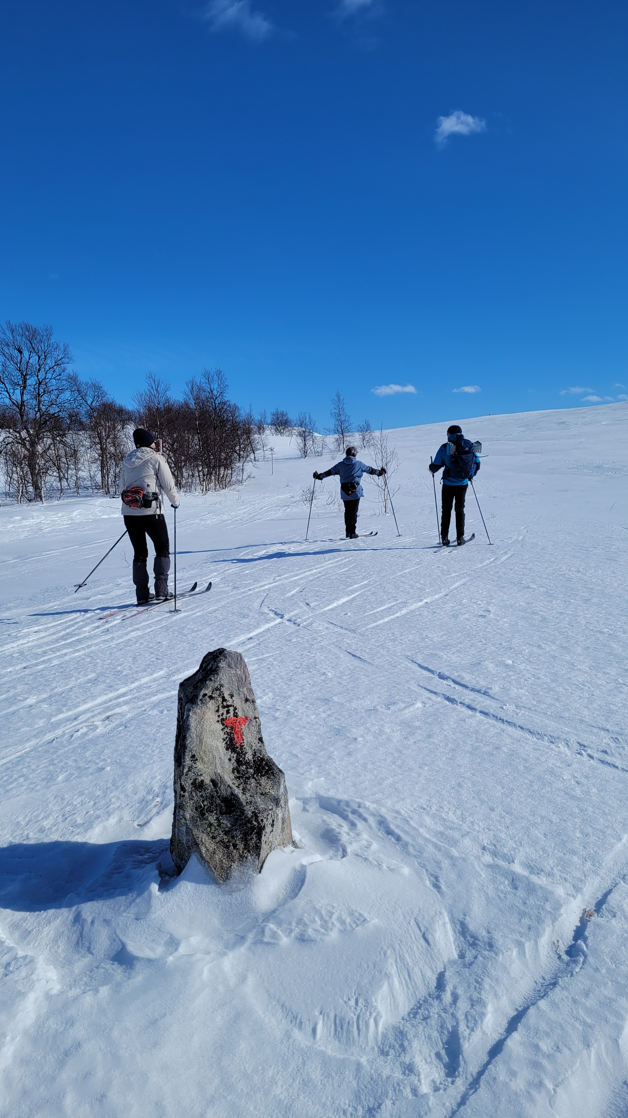
Sak 64/25 HMS Plan 2026
Ledelsessystem for kvalitet og bærekraft TT 2025.docx
TT har startet innføring av et ledelsessystem for HMS-arbeidet, som skal erstatte HMS-planen fra i fjor
Planen ender opp i en HMS handlingsplan
Det neste året vil vi ta inn de andre delene av driften i ledelsessystemet slik at HMS-planen blir overflødig.
2025 HMS-plan TT.pptx
2025 Handlingsplan HMS.xlsx
Notes:
679 gjester

Slide 5
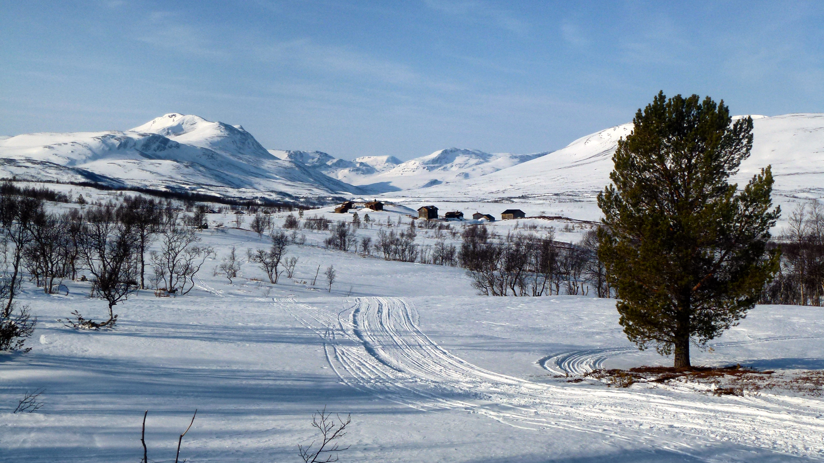

Sak 65/25
Handlingsplan og budsjettforutsetninger 2026 – prognose 2025

Slide 6
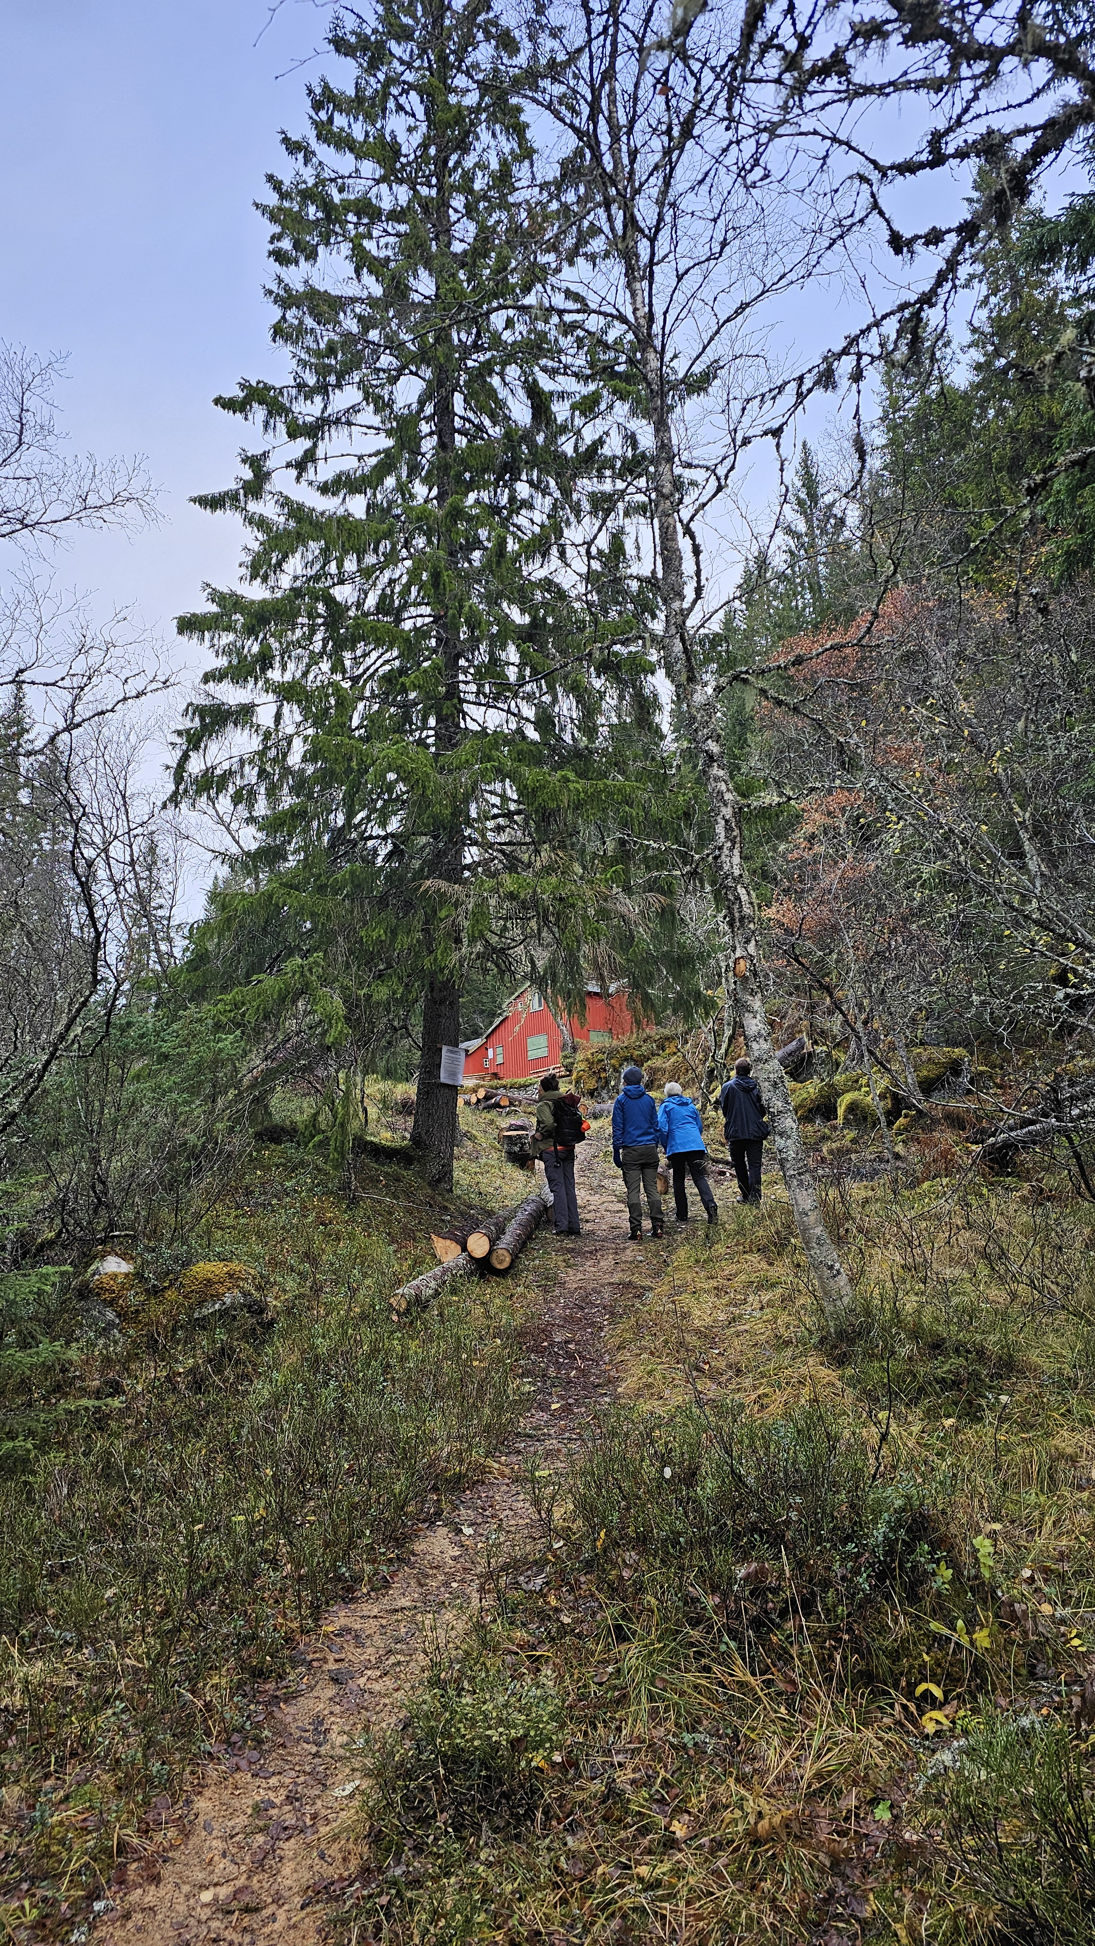
Vi har lagt et godt grunnlag for 2026
Friluftslivets år ga muligheter
Vekst i medlemskap, besøk, frivillighet og deltakelse
Publisitet styrking av målrettet markedsføring mot aktivitet og turer
Styrket arbeidet med organisasjon og frivillighet, oppfølging, kompetanse og lagbygging
Videreført det omfattende og mangfoldige aktivitetstilbudet, og styrket kurs og opplæring også blant medlemmene
Startet arbeidet med å styrke hyttedriften med solcelleanlegg, oppgradering av elanlegg og bedre rutinebeskrivelser på hyttene
Konseptutvikling
Endret driftsform Schulzhytta
Gjennomført medlemsundersøkelser for å sikre en riktig utvikling av tilbudet
Konkretisere av strategien for satsingen i Trondheimsområdet
Arbeidsmiljø og organisasjon
Sikre en god prosess for å gjenskape et godt arbeidsmiljø
Forsterket Aktivitetsavdelingen med ny avd.leder
Styrke organisasjonen og skape en sterk lagfølelse

Slide 7
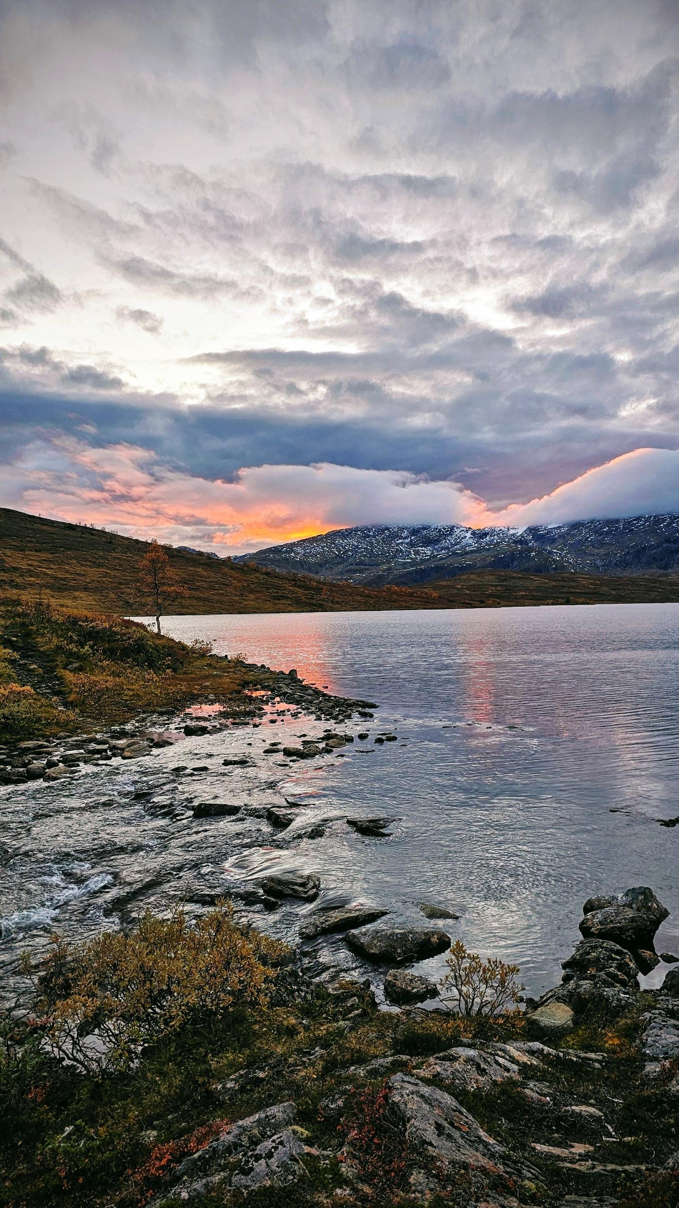
Handlingsplan 2026
DNT har i tråd med ambisjonen om ETT DNT laget et felles malverk for handlingsplaner i foreningene.
Hensikten er å bistå foreningene med å lage konsistente handlingsplaner, og å skape grunnlag for å måle resultater på tvers av foreningene.
Vi har prøvd å lage en handlingsplan som tydelig viser hva vi ønsker å fokusere ekstra på. Det ligger veldig mye mer i arbeidet med å gjenskape det vi gjør hvert år, men dette er det vi håper å kunne oppnå i 2026 i arbeidet med satsingene i nytt veivalg

Slide 8
Prognose 2025
Omsetning på kr 51,6 mill
Økning gjestedøgn på 17% (2888 flere døgn på betjente hytter)
Medlemsvekst (etter budsjett)
Vekst tilskudd
Kostnader på kr 50,4 mill
Økning varekostnad pga økt antall gjestedøgn og aktivitet
Lønnskostnad over budsjett
Økte ressurser aktivitetsavdelingen
Konsulentbistand
Økt ressurser på de betjente hyttene pga vekst
Foreløpig resultat før investeringer 1,2 mill
Notes:
Prognosen for lønn er nok litt høy, det er ikke hensyntatt prosjektledelse som skal aktiveres på prosjektene.
Større andel sykemeldinger i 2024

Slide 9
Budsjettforutsetninger 2026
MÅL: Budsjett med et resultat i balanse
INNTEKTER
Besøk på hytter – vekst på 2,5%
Forhåndsbestilt for 2,2 mill (1554 gjestedøgn) på de betjente hyttene, tall på samme tid i 2024 0,4 mill (474 gjestedøgn)
Forhåndsbestilt for 0,9 mill (858 gjestedøgn) på de selv- og ubetjente hyttene, tall på samme tid i 2024 0,2 mill (187 gjestedøg)
Kampanjer - hytteslipp viser god effekt og vekst
Satsing mot bedriftsmarked – Nedalshytta og Rønningen
Tursenteret
På samme nivå som 2025
Økning på ReTuren
Medlemskontingent
Vekst på 2,3 %
Fornyelser er 20% høyere enn på samme tidspunkt som i fjor (hvor mange medlemmer utgjør de?
Sammen med vedtatt prisstigning innebærer det en økning på 5 %
Tilskudd
På samme nivå som 2024
Mange tilskudd i 2025 – som kun gjaldt Friluftslivets år
Turpartnere
I prosess nå i forhold til fornyelser av avtaler
Det vil bli en liten nedgang i 2026 pga avsluttede avtaler

Slide 10
Budsjettforutsetninger 2026
KOSTNADER
Ressurser - lønn
Lønnsvekst på 4 % i henhold til SSBs anslag (kilde DNT)
Administrasjon
Helårsvirkning ny leder aktivitetsavdelingen
Ny stilling på drift (Frode)
½ årsverk Markedsavdelingen (vikar/permisjon)
Betjente hytter
Økning stillingsandel leder Trollheimshytta fra 80 % til 100 %
Økning stillingsandel Nedalshytta fra 70% til 80% (en leder)
Rekrutteringskostnader nytt vertskap
Prisvekst
2,2 % SSBs anslag
Markedsføring og kampanjer
Vi øker kommunikasjons og markedsbudsjettet, for å nå målene om økt vekst på hyttebesøk og medlemsvekst.
Notes:
Vi øker kommunikasjons og markedsbudsjettet, for å nå målene om økt vekst på hyttebesøk og medlemsvekst. TT har som mål og nå flere grupper og det er av erfaring krevende å nå. Dette krever midler til kampanjer, men også til kjøp av kapasitet og kompetanse. Analyseverktøy.

Slide 11
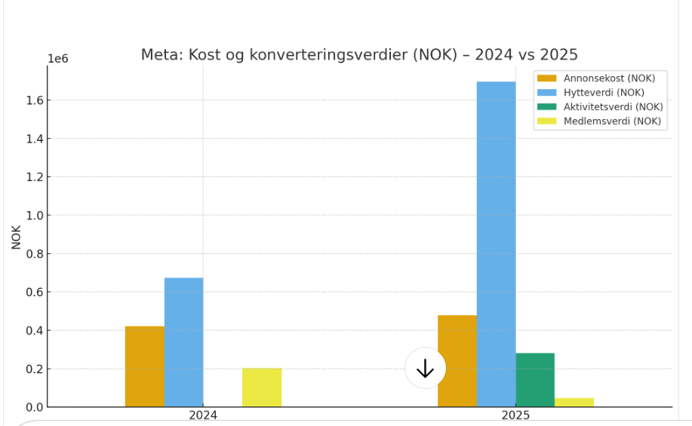
Bruk av META annonsering 2024 og 2025
 | 2024 | 2025
Annonsekostnad | 400.000 | 500.000
Målte salg | 870.000 | 2.032.000
Hyttebestillinger | 673.000 | 1.692.000
Aktivitetsbestillinger | 0 | 278.000
Medlemskap | 202.000 | 46.000
Notes:
Vi øker kommunikasjons og markedsbudsjettet, for å nå målene om økt vekst på hyttebesøk og medlemsvekst. TT har som mål og nå flere grupper og det er av erfaring krevende å nå. Dette krever midler til kampanjer, men også til kjøp av kapasitet og kompetanse. Analyseverktøy.

Slide 12
Prioriterte prosjekt som krever ressurser utover det ordinære driftsbudsjettet
(satsingsområder og hovedprioriteringer)
1. Styrke nærmiljøsatsingen med spesiell vekt på områdene i og rundt Trondheim
1.1 Ferdigstille Masstua på Rønningen (TTs første ubetjente hytte i Bymarka) til 5 desember 2026.
1.2 Prosjektering av Gråkallhytta (åpnes i 2027)
1.3 Bygging av ny lavvo på Rønningen
2. Ta vare på og videreutvikle våre unike hytter og ruter i fjellet
2.1 Forbedring av kjøkkenfasiliteter Trollheimshytta
2.2 Utbedring av pumpehus for vann på Trollheimshytta (sikre vannkvaliteten)
2.3 Ferdigstille tak på Gjevilvasshytta
2.4 Reparasjon av eksisterende bru over Minilla.
2.5 Sikre tilstrekkelig kapasitet til systematisk kvalitetssikring av innhold på UT.no, med særlig prioritet på kartinntegning og informasjonen er korrekt og trygg for brukerne.

Slide 13
Prioriterte prosjekt som krever ressurser utover det ordinære driftsbudsjettet
(satsingsområder og hovedprioriteringer)
3. Øke besøket på hyttene 3.1 Prosjektering/bygging av nye småhus ved Gjevilvasshytta (byggestart høst 2026/vår 2027). 3.2 Satsing mot bedriftsmarkedet i lavsesong/skuldersesong og oppgradere AV utstyr på Nedalshytta 3.3 Tilbudskampanjer i skuldersesongene og vinterferie/påske 3.4 Digitale markedskampanjer mot ulike målgrupper med mål om å besøksvekst på TTs hytter. 3.5 Etablere en varig drifts- og utviklingsmodell for UT.no (ressurser, rutiner og samspill mot dnt.no/tt), slik at TT kan videreutvikle innhold, utnytte nye funksjoner og gradvis koble på og lære opp frivillige bidragsytere.
4. Kollektivtransport til fjellet 4.1 Ombygging og nye småhus på Græslihytta (planlagt byggestart 2027)
5. Bærekraft 5.1 Fullføre solcelleanlegg på Trollheimshytta 5.2 Energieffektivisering Nedalshytta (varmepumper) 5.3 Solceller og strøm til Klatrehytta 5.4 Prosjektering energibygg Storerikvollen (byggestart 2027)

Slide 14
Sak 65/25 Prosess ansettelse av ny daglig leder
Forslag til vedtak:
Prognose for 2025 tas til orientering
Styret vedtar Innspill til budsjettforutsetningene som tas med i budsjettforslaget som skal behandles i styremøte februar 2026

Slide 15
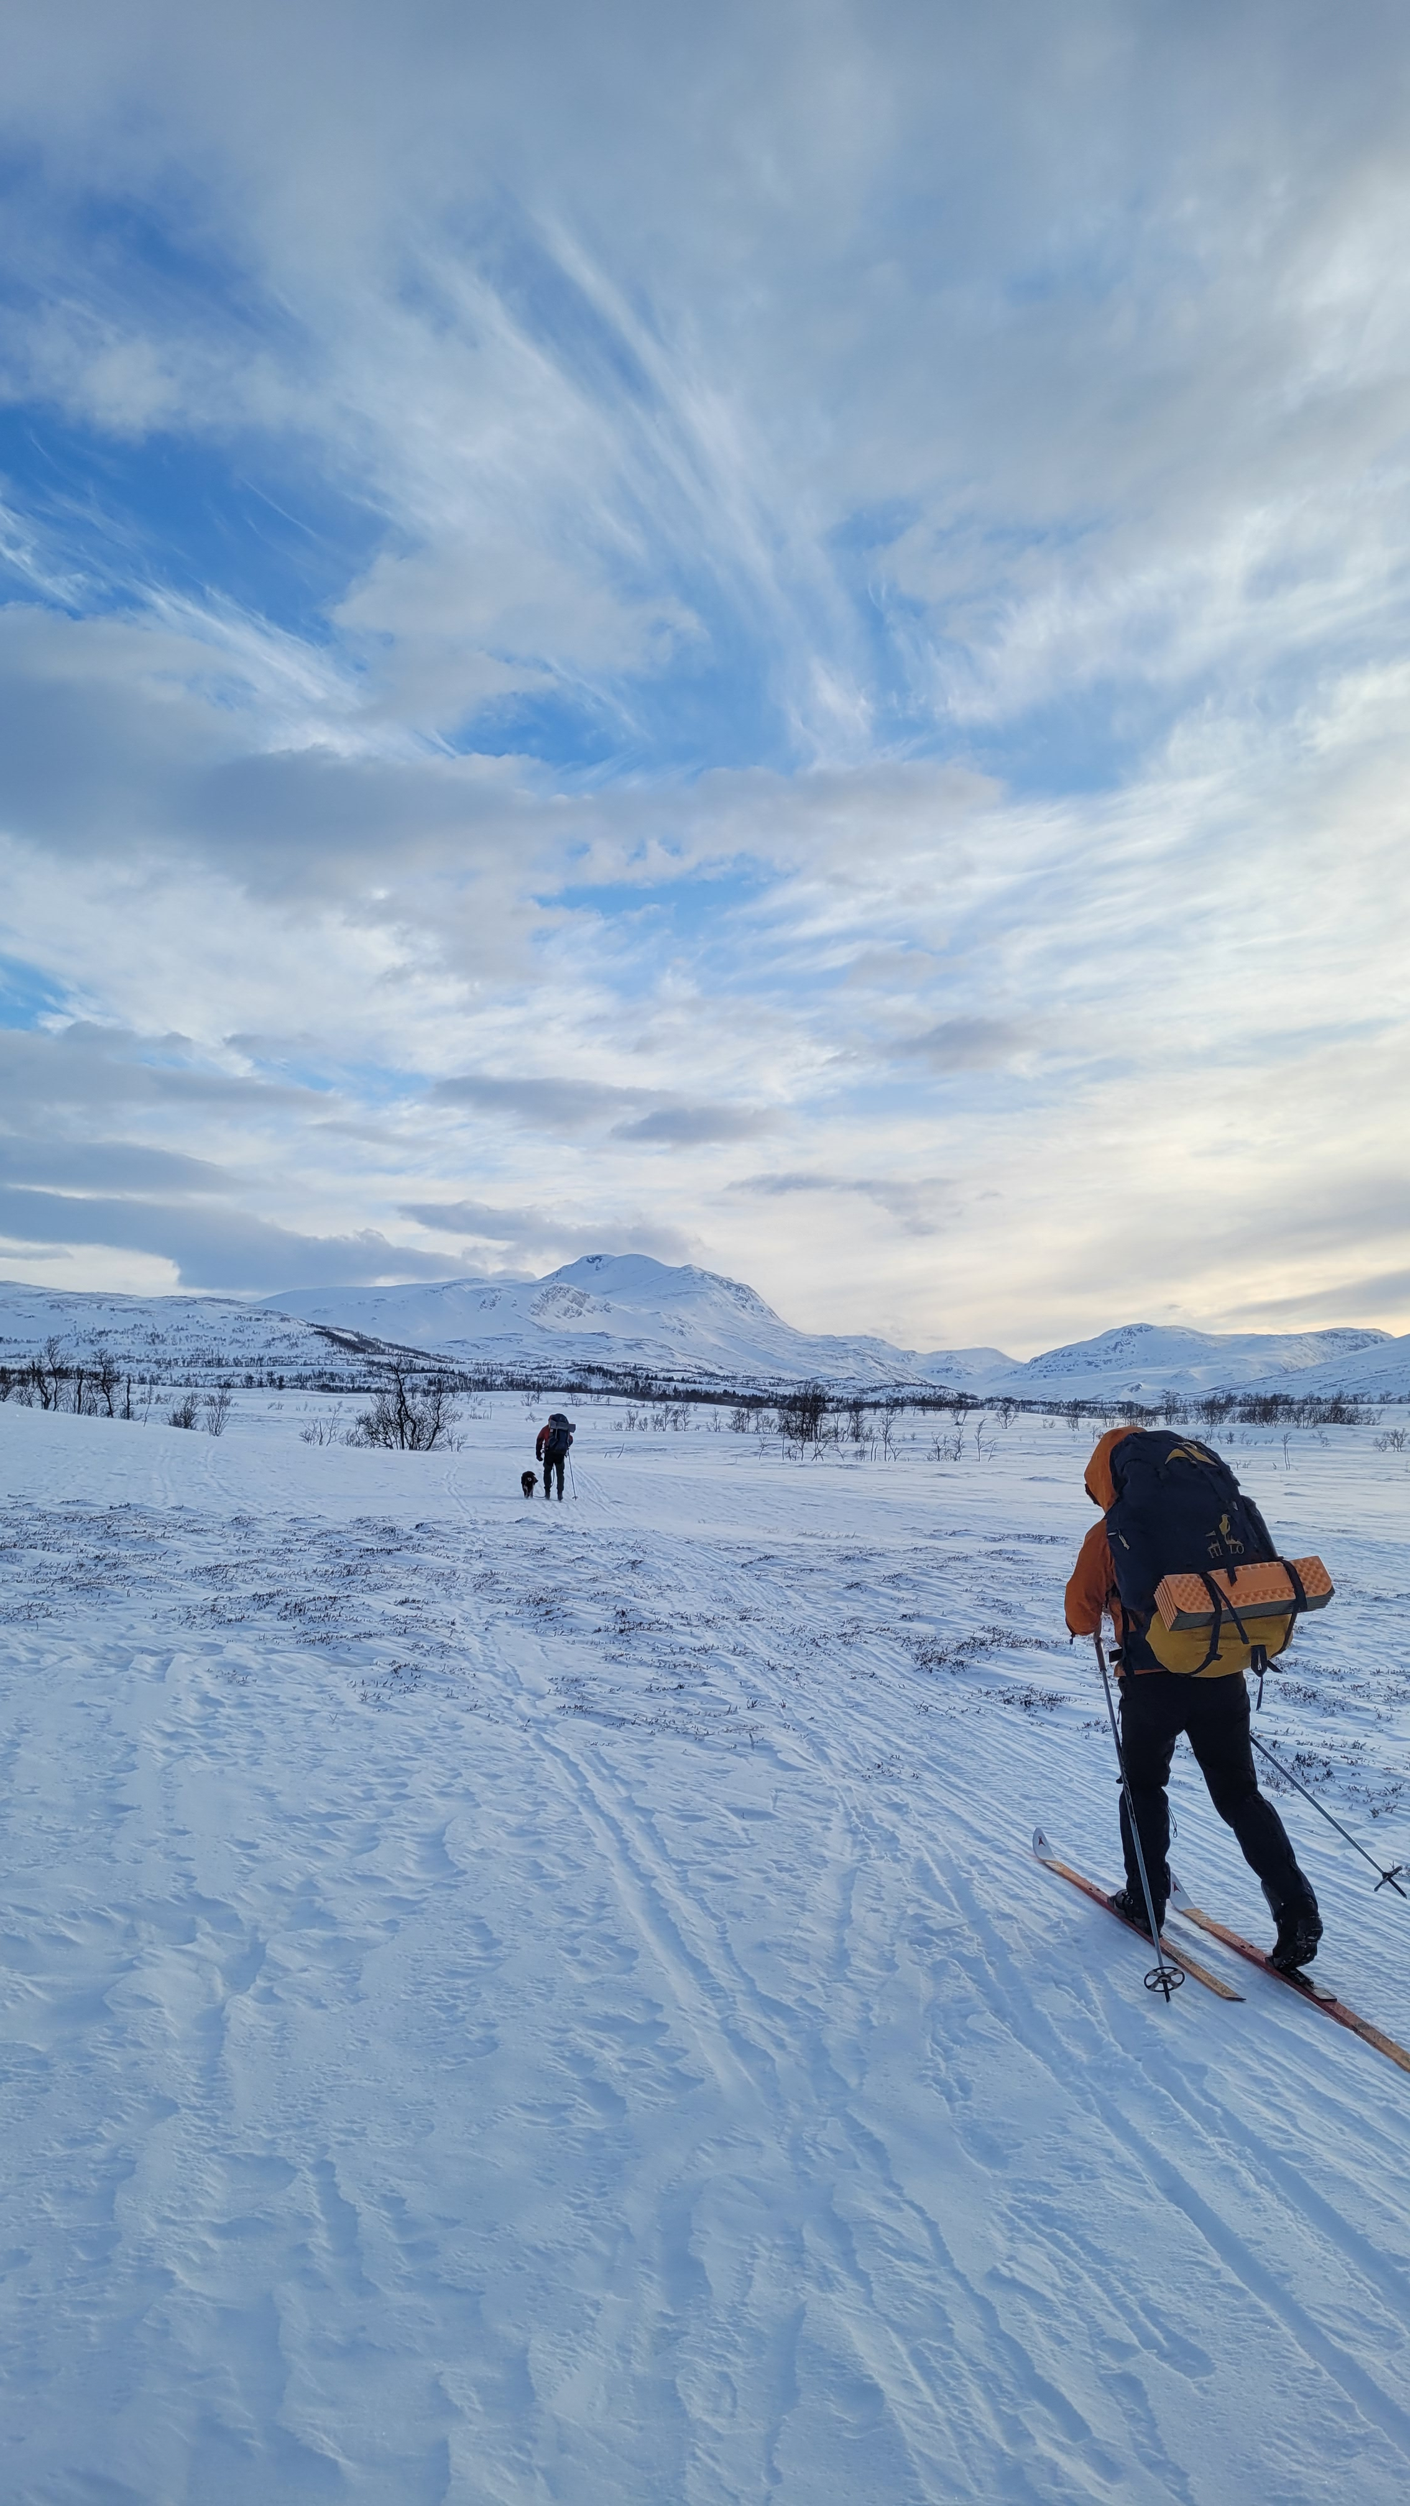
Sak 66/25 Vedtektsendringer i TTF
TTF har på sitt årsmøte i 2025 gjort endringer i sine vedtekter, se vedlegg. Endringene består i endring i valgperioden for styremedlemmer, og regler for innkalling til årsmøtet Disse vedtektene sier også at endringer skal godkjennes av hovedstyret i TT. Forslag til vedtak: Styret gis sin godkjenning til TTFs reviderte vedtekter, og anerkjenner solid organisatorisk arbeid i gruppa.

Slide 16
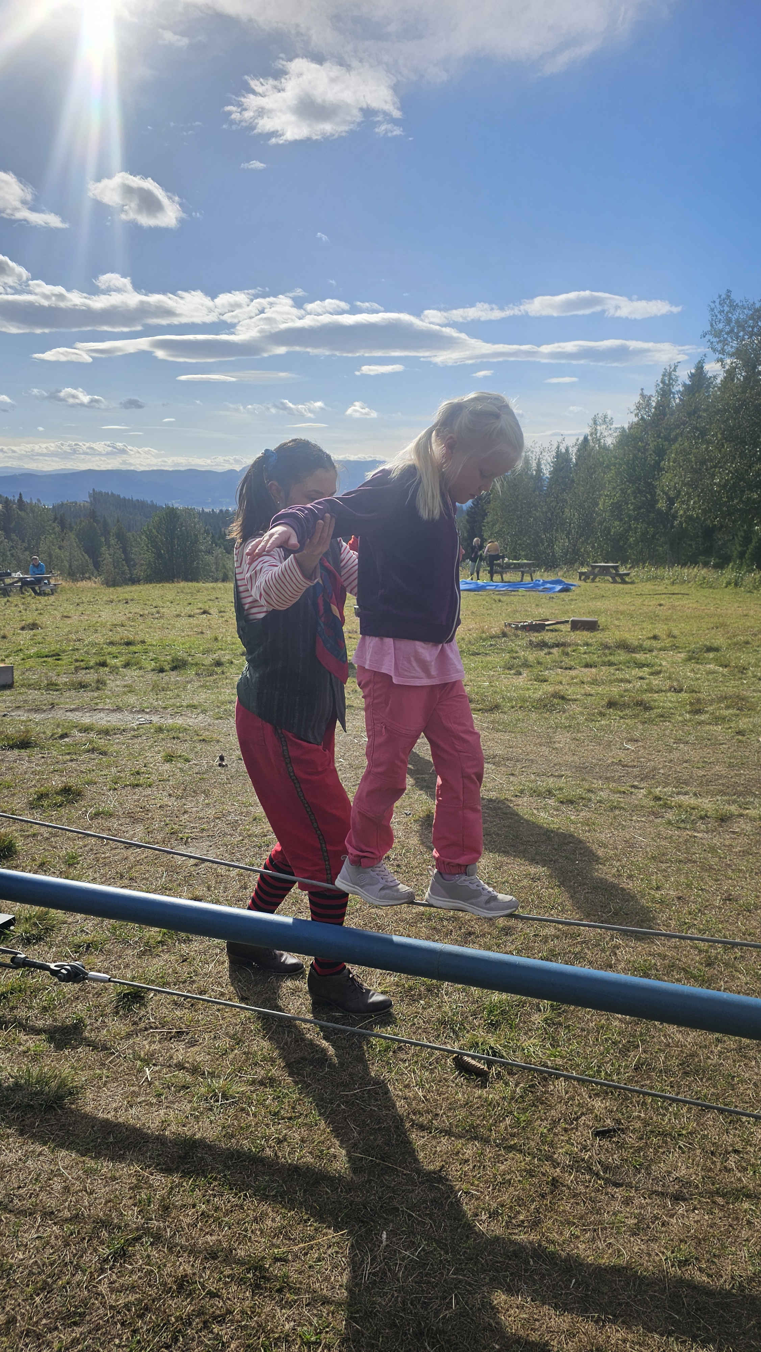
Sak 67/25 Prosess ansettelse av ny daglig leder
Styreleder gjennomgår foreløpig kravspesifikasjon, forslag til stillingsannonse og forslag til prosess for ansettelsen.
Forlag til vedtak:
Styret godkjenner stillingsutlysningen, med kravspesifikasjon til ny daglig leder.
Styret godkjenner forslaget til prosess fram mot ansettelse.

